Slide 1
Gourmetmat med Urter
for Hunder og Katter
Kornfritt
Inneholder ferskt og lettfordøyelig benfritt kjøtt eller laks
Kun én animalsk proteinkilde i hvert produkt (mono animal protein)
Spesielt utvalgte urter for fysisk og mental velvære
Rene, komplette produkter, uten kunstige tilsetninger
Oppskrifter formulert for lav sensitivitet
Oppdretter avtale
Eget bonuskort for medlemmer(5 sekken gratis)

Slide 2
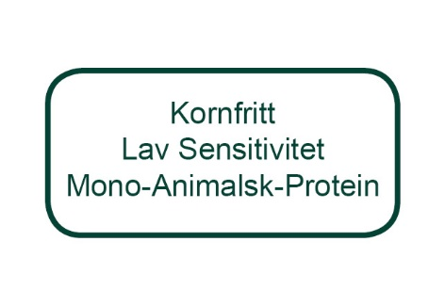
Om VIGOR & SAGE
Inspirert av norsk natur og dyrehold
Forbedret med tradisjonell urtekunnskap og holistiske prinsipper
Produksjon i Nederland
Lokale ingredienser fra Nederland, Tyskland og Norge

Slide 3
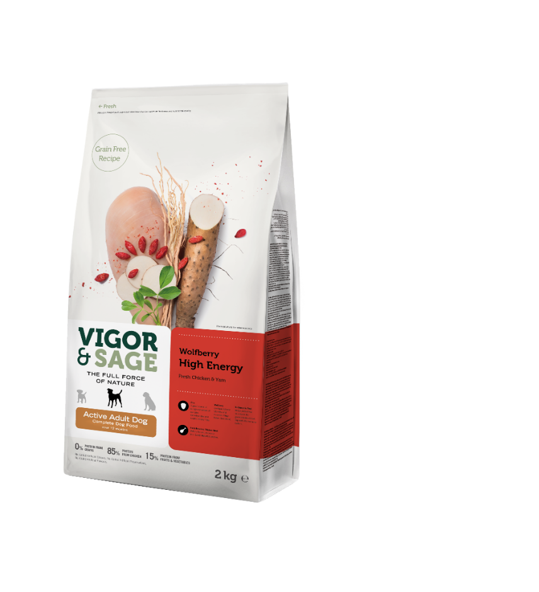
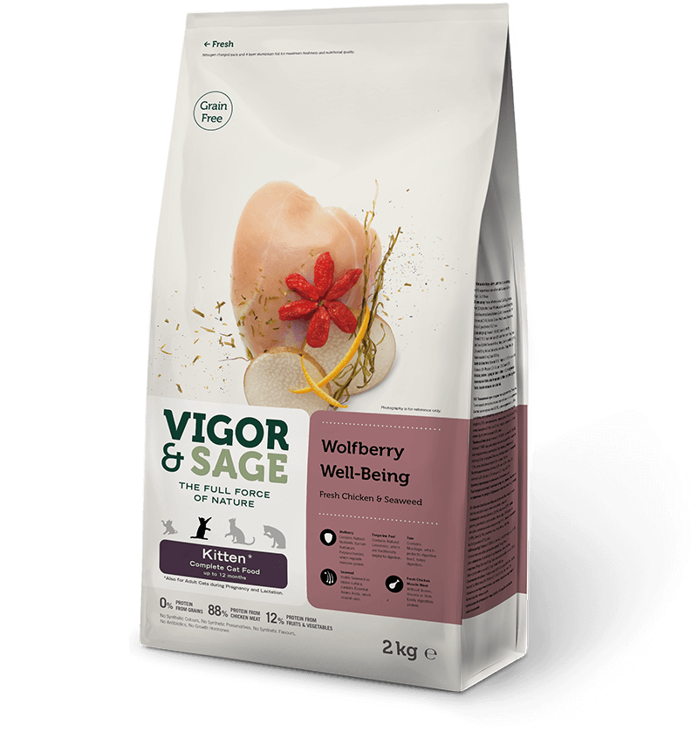
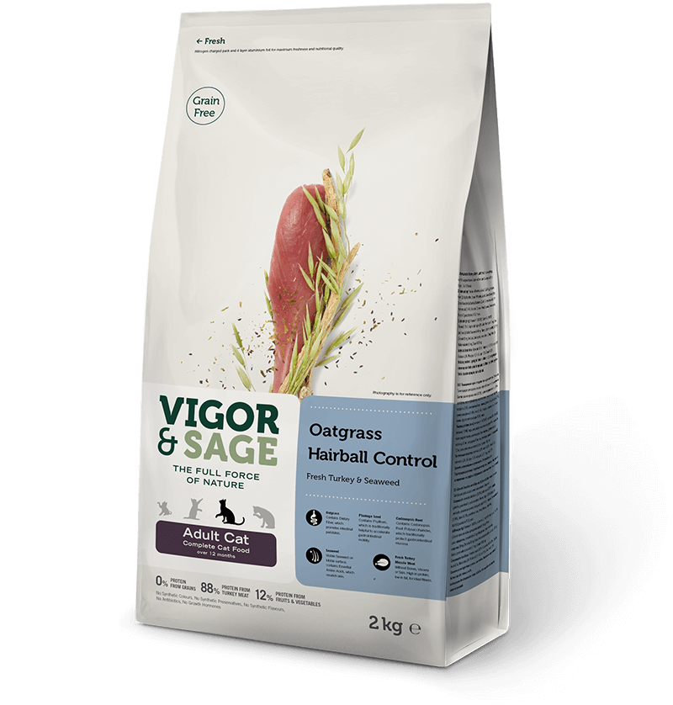
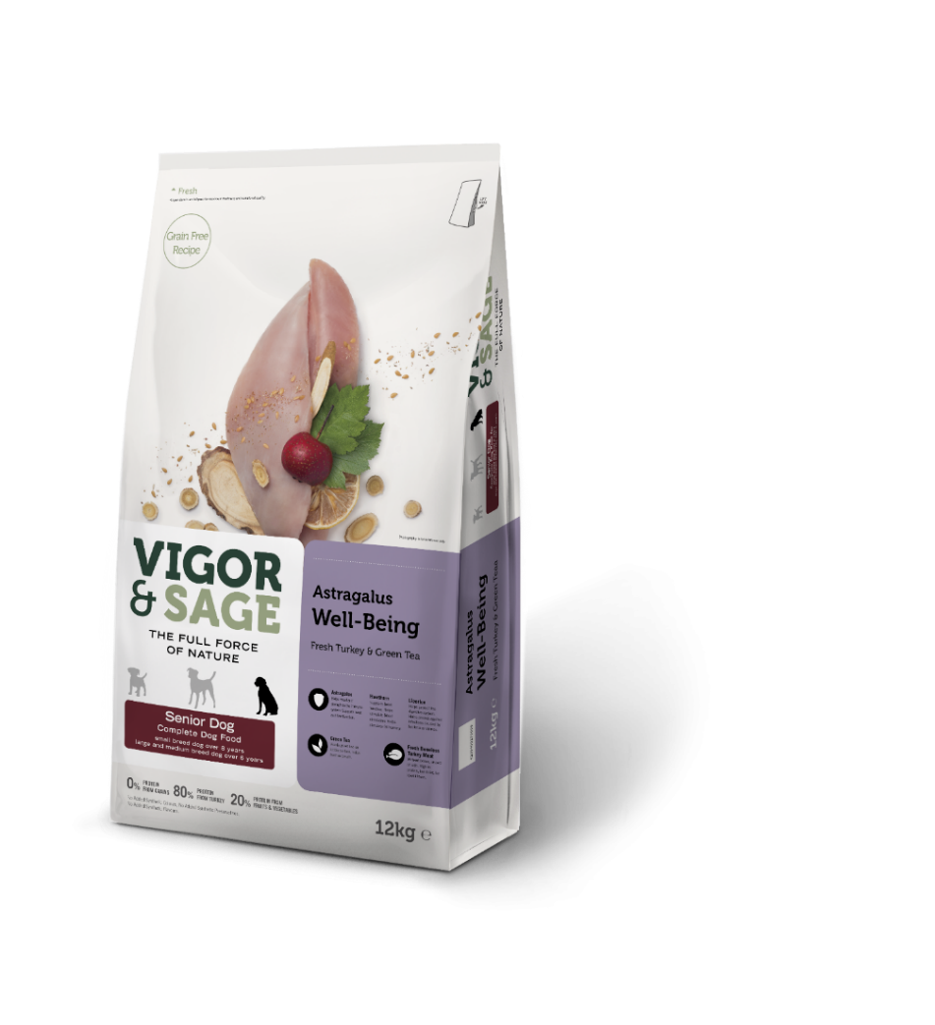
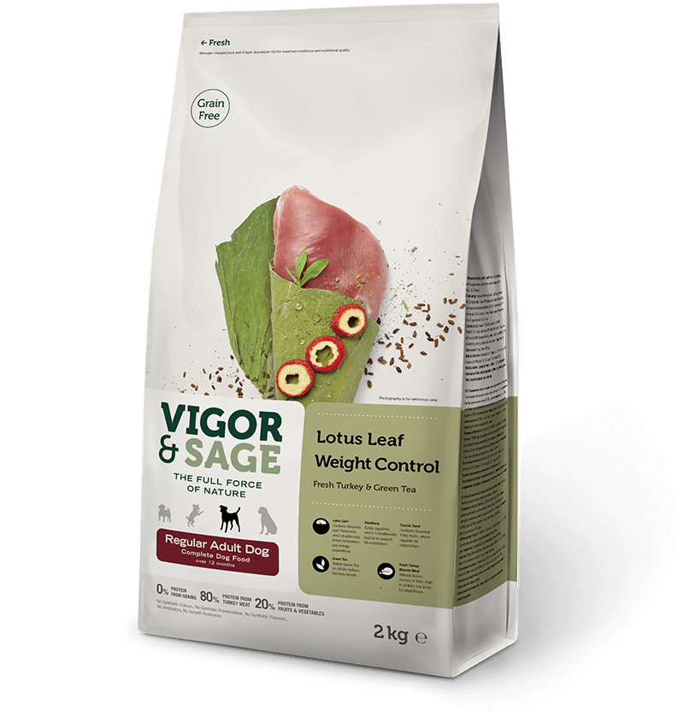
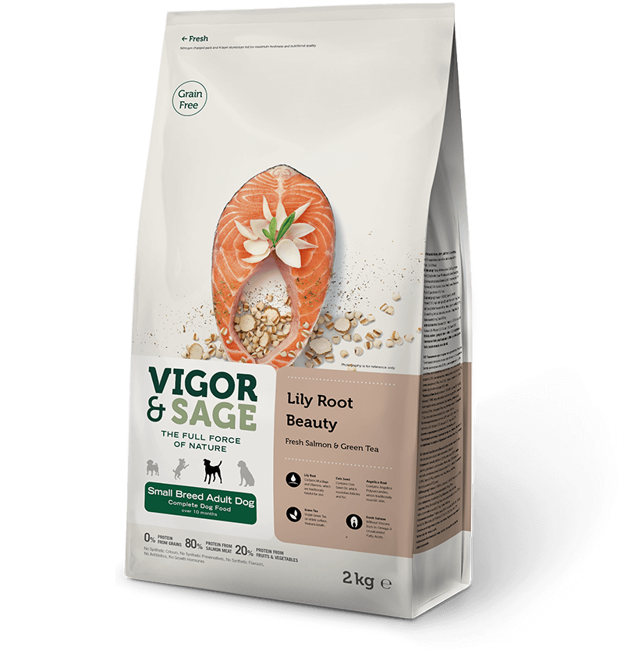
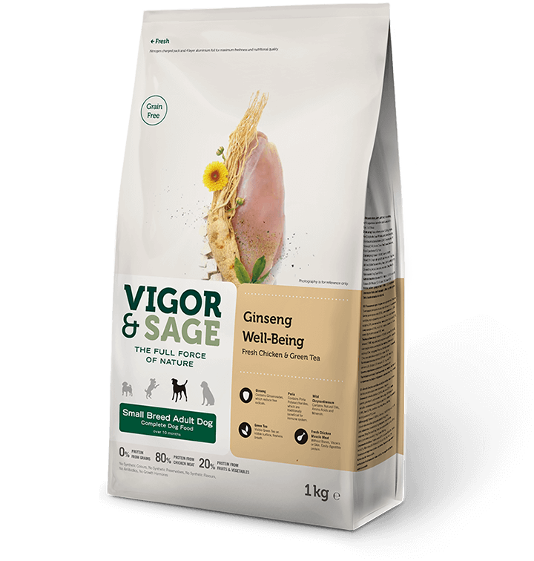
Våre produkter

